Slide 1
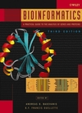
Ch8. Predictive Methods Using Protein Sequences
Bioinformatics: A Practical Guide to the Analysis of Genes and Proteins, Third Edition
IDB Lab.
Seoul National University

Slide 2
Contents
Introduction
Predicting features of individual resudues
  Secondary Structure Prediction
  Solvent Accessibility
  Transmembrane Segments
Predicting function
  Annotation Transfer
  Motif and Patterns
  Subcellular Localization
  Functional Class

Slide 3
Introduction(1/35)
단백질의 구조와 기능
  세포 안에서 필요한 여러 가지 대사 및 작용들은 유전자에 의해 프로그램화되어 있음
  이러한 프로그램을 작동시키려면 매우 많은 종류의 단백질이 서로 연관되어 일을 하게 됨
  처음에는 기초적인 화학반응을 일으킬 수 있는 기본 분자들이 만들어지고 점차 기본 분자들을 바탕으로 넓은 영역에 작용할 수 있는 단백질들이 만들어짐
  더 큰 단백질일수록 더 빠르고 특이한 화학반응이 가능
Notes:
단백질의 구조와 기능에 대한 기본적인 설명
-기본적인 개념은 기본분자들(폴리펩티드)이 만들어지고
이것들이 합쳐져서 작은 단백질로 만들어지고
단백질들이 합쳐져서 점점 더 크고 많은 일을 할 수 있는 단백질로 된다는 것

Slide 4
Introduction(2/35)
단백질의 주요 역할
  단순한 이온에서부터 크고 복잡한 분자에 이르기까지 모든 분자와 결합할 수 있도록 만들어짐
  화학반응에서 촉매로서 작용함
  세포가 단단한 구조를 가질 수 있도록 해줌
  세포막을 통해 물질의 이동을 통제함
  대사물질의 농도를 조절
  센서로서 역할
  움직임을 발생시킴
  유전자의 기능을 조절함
Notes:
단백질의 주요 역할에 대한 설명
- 체내 거의 모든 생물학적 과정에 단백질이 개입함

Slide 5
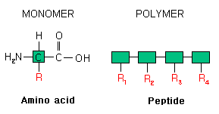
Introduction(3/35)
단백질의 위계구조
  단백질은 기본적으로 서로 다른 20개의 아미노산의 결합으로 이루어짐
  단백질은 아미노산이 연결되어 있는 가지없는 사슬
  비공유결합에 의해 직선형으로 연결됨
  3차원 구조에서만 기능을 발휘할 수 있음
  3차원 구조는 아미노산의 결합 서열에 따라 정해짐
Notes:
핵심: 단백질을 구성하는 가장 기본 단위는 아미노산이며
이러한 아미노산 몇 개가 펩티드 결합을 해 직선형으로 연결된 폴리펩티드가 되고,
폴리펩티드 몇 개가 모여 단백질을 구성한다
(왼쪽그림)아미노산 기본뼈대(이 자체는 아미노산이 아님)
기본 구조내에 C원자가 2개 있는데 그 중 H2N과 결합한 C를 C-alpha라고 부름
(오른쪽그림)아미노산이 펩티드 결합을 해 폴리펩티드가 된 모습(모식도)
아미노산 구조에서 R이라고 되어있는 부분을 Residue라고 하며 상황에 따라 그 위치를 의미하기도 하고
그 위치에 결합되는 다른 아미노산(혹은 아미노산 그룹)을 의미하기도 한다
이 Residue에 어떤 아미노산이 오느냐에 따라 아미노산의 특성이 결정된다

Slide 6
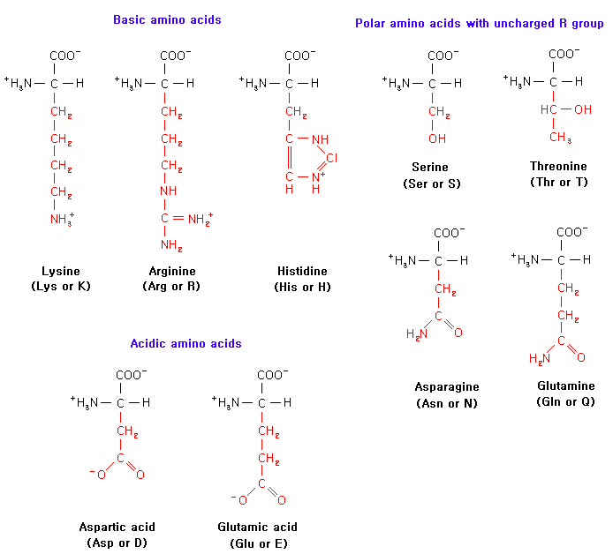
Introduction(4/35)
아미노산(친수성)
Notes:
자연상태에서는 총 20개의 아미노산이 존재하며 원자의 결합구조에 따라 친수성과 소수성으로 나눌 수 있다
친수성 아미노산은 리신,아르기닌,히스티딘,세린,트레오닌,아스파라긴,글루타민,아스파라긴산, 그루타민산 이 있다
자세한 설명은 다음 슬라이드에…

Slide 7
Introduction(5/35)
친수성 아미노산(Hydrophilic amino acid)
  이온화 되었을 때 가지사슬이 극성을 가짐
  친수성이기 때문에 물에 녹는 단백질 표면에서 발견할 수 있음
  중성에서 아르기닌과 라이신은 양전하를 띠게 됨
  중성에서 아스파라긴산과 글루타민산은 음전하를 띠게 됨
  히스티딘은 pH값에 따라 전하를 가지기도 하고 가지지 않기도 함
Notes:
이온화 되었을 때 Residue에 붙어있는 원자들 중 일부가 쉽게 물과 결합해 떨어져나간 후 남은 부분이 전하를 띠게 됨
중성에서 무슨 전하를 띠고 있는지는 앞 슬라이드 그림에서 Residue끝에 +/- 중 뭐가 남아있는지를 관찰하면 됨
히스티딘만 산도(pH)에 따라 약간 다른 특성을 가짐(다른 아미노산과 다르게 히스티딘의 원자만 고리를 형성하고 있음. 산성화되면 고리가 끊어짐)

Slide 8
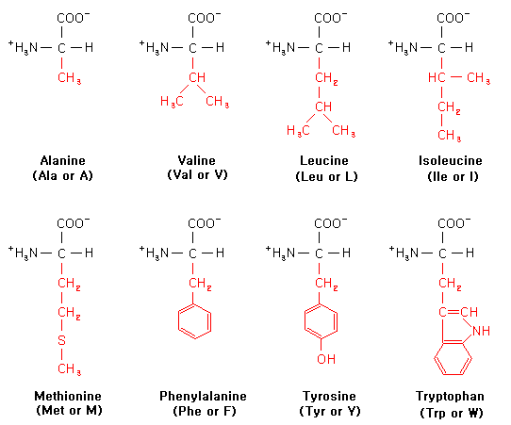
Introduction(6/35)
아미노산(소수성)
Notes:
소수성 아미노산은 물과 잘 결합하지 않음
Residue가 매우 강하게 결합하고 있거나 탄화수소 고리(일명 벤젠고리)를 갖고 있는 것이 특징
친수성 아미노산에 비해 Residue의 길이가 짧거나 O(산소)원자를 포함하고 있지 않은 경우가 대부분

Slide 9
Introduction(7/35)
소수성 아미노산(Hydrophobic amino acid)
  물에 녹지 않음
  대부분 탄화수소 가지를 가지므로 비극성
  페닐알라닌, 타이로신, 트립토판의 가지사슬을 방향족으로 구성
Notes:
소수성 아미노산은 물에 잘 녹지 않는 아미노산들을 지칭한다
대부분 탄화수소 가지(벤젠고리가 달려있는 Residue)를 가지므로 비극성이고 이로 인해 소수성을 띤다

Slide 10
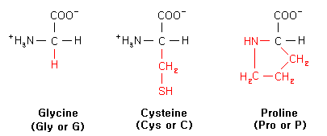
Introduction(8/35)
아미노산(기타)
  글리신은 아미노산 중 가장 작은 형태이므로 좁은 공간에 들어갈 수 있음
  프롤린은 R group과 C_{α} 사이에 공유결합을 하여 링을 형성하므로 매우 단단하고, 단백질사슬에서 꺾인 곳을 고정하는 역할을 함
Notes:
글리신은 Residue자리에 오직 H원자 하나만 붙어있음(가장 작은 형태)
프롤린은 방향족이 아닌 고리 형태의 링을 가지고 있어서 매우 강하게 결합하므로
아미노산이 모여 단백질을 형성할 때 단백질의 꺾임(folding)에 중요한 역할을 함

Slide 11
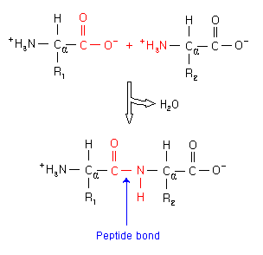
Introduction(9/35)
펩디드 결합(Peptide bond)(1)
  중간에 가지없이 아미노산을 연결시켜 선을 이루는 결합
  펩디드 결합으로 구성된 사슬은 극성을 가지는 단백질 분자의 골격을 구성함
Notes:
펩티드 결합은 아미노산의 아미노산 2개가 결합하는 것
한 쪽 아미노산의 아미노기와 반대편 아미노산의 카르복시기가 결합
물 분자 하나 빠지면서 펩티드 결합 완성

Slide 12
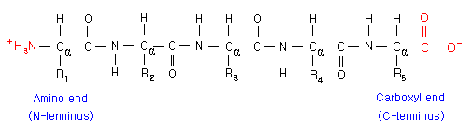
Introduction(10/35)
펩티드 결합(2)
  아미노산 사슬은 길이에 따라 분류
  아미노산이 20-30개 정도인 짧은 것은 펩디드
  아미노산이 4000개 정도인 긴 것은 폴리펩티드
  단백질은 3차원의 폴리펩티드
  흔히 단백질을 폴리펩티드라고 혼용해서 부르기도 하지만 폴리펩티드가 여러 개 결합된 단백질은 폴리펩티드라 하지 않고 반드시 단백질이라고 함
Notes:
펩티드 결합에 관한 용어에 대한 설명
아미노산 < 펩티드 < 폴리펩티드 <= 단백질
아미노산과 펩티드는 명확히 구분되지만 펩티드 이상의 구분은 모호함(혼용해서 사용하기도 함)

Slide 13
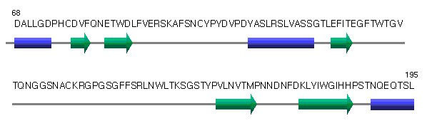
Introduction(11/35)
단백질 구조(1)
  단백질의 형태를 만드는 구조는 1,2,3,4차 구조의 4가지 형태가 있음
  1차구조(primary structure)
    아미노산이 일직선으로 연결되어 있는 폴리펩티드 사슬
    Sequence
    그림 위에 있는 알파벳 서열
Notes:
1차 구조 = 단순한 선형구조의 아미노산 결합 or 폴리펩티드라고 생각하면 됨
아래에 있는 그림 중 위쪽 알파벳은 1차구조를 나타내고 아래쪽의 파란색 원통형과 화살표는 2차구조를 나타냄
1차구조는 아미노산이 일렬로 펩티드 결합을 하고 있는 것이므로 아미노산 서열만 늘어놓아도 구분 가능

Slide 14
Introduction(12/35)
단백질 구조(2)
  2차 구조(Secondary structure)
    폴리펩디드 사슬(1차구조)이 모여서 만들어진 구조
    아미노산 서열 아래에 있는 그림
    α-helix(파란색 원통형)
    β-strand(초록색 화살표)
    그 외 loop와 turn이 있음
Notes:
2차구조는 1차구조가 꼬인(twisted)/꺾인(fold) 형태
대표적인 2차 구조는 alpha-helix, beta-starnd(보통 beta-sheet 단위로 언급), loop, turn 등이 있음
자세한 설명은 다음 슬라이드에서…

Slide 15
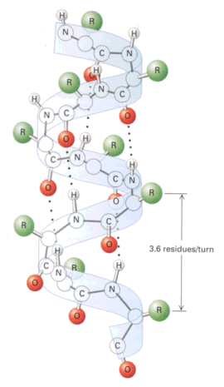
Introduction(13/35)
단백질 구조(3)
  2차구조: α-helix
  2차구조에서 각 펩티드 결합의 산소원자와 C-terminal쪽의 수소원자가 수소결합을 해 나선형 구조를 이룸
Notes:
단백질 2차 구조 중 하나인 alpha-helix는 일렬로 되어있던 폴리펩티드에서 수소원자와 산소원자 간에 수소결합을 함으로써
서로 당기는 인력이 발생해 구조가 일렬로 유지되지 못하고 꺾임-꺾인 형태가 나선형

Slide 16
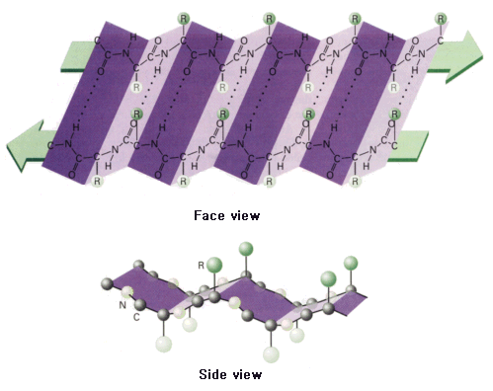
Introduction(14/35)
단백질 구조(4)
  2차구조: β-sheet
  β-strand로 구성
  각 β-strand는 짧지만 여러 개가 평형/역평형인 채로 수소결합을 해 β-sheet를 구성
Notes:
2차 구조 중 beta-strand 2가닥으로 이루어진 beta-sheet는 alpha-helix처럼 수소-산소간 수소결합을 하지만
alpha-helix처럼 한 가닥의 폴리펩티드 상에서 결합해 서로 당기는 힘이 발생하는 것이 아니라
폴리펩티드 두 가닥이 서로 평행으로 위치한 상태에서 서로 다른 폴리펩티드의 수소/산소와 결합함으로써
형태가 나선형으로 구부러지지 않고 아래쪽 그림처럼 꺾인 판 형으로 나타남

Slide 17
Introduction(15/35)
단백질 구조(5)
  2차 구조: turn
  3개 또는 4개의 residue로 이루어짐
  U-모양의 2차 구조
  단백질의 표면에 존재하여 폴리펩티드 골격을 단단하게 굽혀주는 역할
  turn이 없으면 단백질은 굽혀져 있어도 약한 구조가 됨
  turn보다 길게 구부러진 구조를 loop라고 함
Notes:
turn은 alpha-helix나 beta-strand보다 길이가 짧은 폴리펩티드로 이루어짐
단백질은 원자간 인력에 의해 꺾인 형태를 가지게 되는데 turn이 꺾인 부분에 결합하여
더욱 단단하게 결합시켜줌(엉성하게 결합된 부위를 메워주는 시멘트 역할)

Slide 18
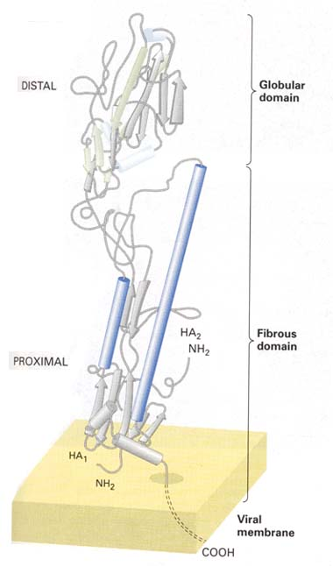
Introduction(16/35)
단백질 구조(6)
  3차 구조
  2차 구조의 비극성 가지 사슬 사이의 소수 결합과 2황화결합(-S-S)에 의해 안정화된 형태
  motif
  domain
Notes:
3차 구조는 2차 구조 몇 개 간 소수 결합과 2황화결합 등에 의해 뭉쳐진 복합적인 형태
Motif와 domain이 있음

Slide 19
Introduction(17/35)
단백질 구조(7)
  3차 구조: Motif
  2차 구조가 특정하게 결합되어 만들어짐
  Coiled-coil motif
  helix-loop-helix motif
  zinc finger motif
Notes:
Motif는 2차 구조가 몇 개 결합된 3차 구조
아래의 3가지 종류가 있음
설명은 다음 슬라이드에…

Slide 20
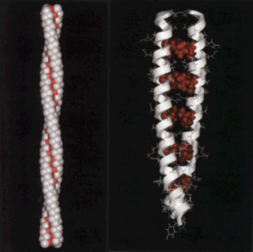
Introduction(18/35)
단백질 구조(8)
  3차 구조 : Coiled-coil motif
  2개 또는 3개의 α-helix가 서로 꼬여있는 형태
  α-helix의 소수성 부분이 서로 마주보면서 꼬여있음
Notes:
Motif중 Coiled-coil motif는 2차 구조인 alpha-helix 2,3개가 서로 꼬여있는 형태
실이 모여 가는 줄이 되고 그 줄이 꼬여 밧줄이 되는 것을 생각하면 됨
alpha-helix는 모식도에서 평면을 기준으로 안쪽과 바깥쪽 부분이 있는 그 중 한쪽은 친수성, 한쪽은 소수성을 띠기 때문에
흔히 alpha-helix를 양매성 구조라고 함(친매,소매)
그 중 소수성 부분이 서로 마주보며(척력때문에) 꼬여있는 형태를 coiled-coil motif라고 함

Slide 21
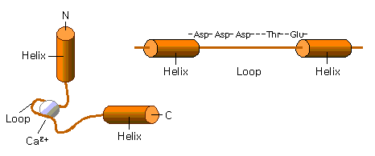
Introduction(19/35)
단백질 구조(9)
  3차 구조 : helix-loop-helix motif
  helix와 helix사이에 loop와 칼슘이온(Ca²⁺)이 결합하여 생성
Notes:
3차 구조 중 helix-loop-helix motif는 이름에서 나타나듯이 alpha-helix 2개와 loop가 결합한 형태
다만 loop한 개만으로 2개의 alpha-helix를 지탱하기 어려우므로 loop가 칼슘이온 하나와 겷합하여 motif구조를 단단하게 해 줌

Slide 22
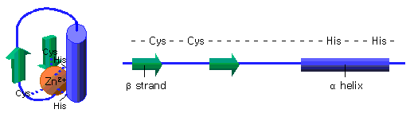
Introduction(20/35)
단백질 구조(10)
  3차 구조 : zinc finger motif
  α-helix 1개와 2개의 역평형 β-strand가 모여서 이루어진 구조
  뭉쳐질 때 아연(zinc) 이온과 함께 결합하고 손가락 모양이라고 해서 zinc finger라 함
  RNA나 DNA와 결합하는 단백질의 구조
Notes:
motif의 세번째 형태는 zinc finger motif임
아래의 모식도를 볼 것
alpha-helix1개와 2개의 beta-strand로 구성

Slide 23
Introduction(21/35)
단백질 구조(11)
  3차 구조 : domain
  100-200개의 residue가 결합하여 만들어진 구조
  α-helix, β-strand, turn, random coil의 구조가 다양하게 조합된 형태
  domain은 단백질로서의 기능을 수행하므로 기능적인 부분을 일컬을 때 domain이라고 하기도 함
    ex) kinase domain, DNA-binding domain, membrane-binding domain
  큰 단백질을 구성하는 3차 구조의 구성요소
  Globular domain
    공 모양의 도메인
  fibrous domain
    섬유 모양의 도메인
Notes:
domain은 motif와 함께 3차 구조의 일종으로 분류되지만 motif보다 조합이 훨씬 복잡하고
다양한 기능을 수행함.
관련그림 – 슬라이드 18(globular domain, fibrous domain)

Slide 24
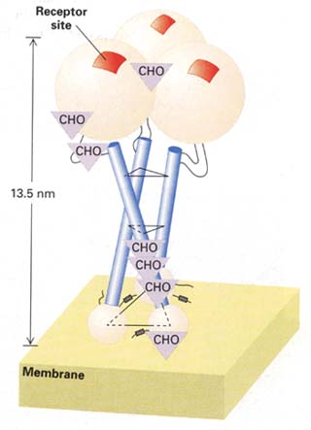
Introduction(22/35)
단백질 구조
  4차 구조
  2개 또는 그 이상의 폴리펩티드 사슬이 비공유 결합으로 결합된 형태
Notes:
4차 구조는 3차 구조가 몇 개 모여서 만들어진 형태
그냥 3차구조로 분류하는 경우도 있음

Slide 25
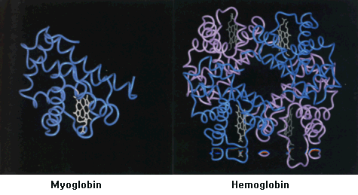
Introduction(23/35)
아미노산 서열의 유사성
  아미노산 서열의 유사성으로 단백질 간의 기능적 진화적 관계를 확인할 수 있음
  Max Perutz, 1960
    아미노산 서열이 단백질의 3차원 구조를 형성한다는 사실을 증명
Notes:
아래사진
<미오글로빈과 헤모글로빈>
3차원 구조가 비슷하게 생김 – 기능도 비슷할 것으로 추측
미오글로빈: 근육내 산소운반
헤모글로빈: 혈액내 산소운반(증명)

Slide 26
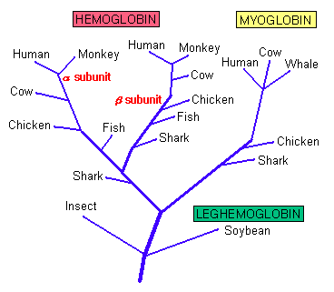
Introduction(24/35)
아미노산 서열의 유사성
  단백질의 진화가 생물 종의 진화와 유사하다는 것을 확인할 수 있음
Notes:
진화된 종일수록 발달된 단백질 형태 혹은 하위 단계의 단백질 형태를 모두 가지고 있음
(예)사람은 Leghemoglobin, hemoglobin, myoglobin을 모두 가지고 있지만 곤충은 Leghemoglobin만을 가지고 있음(진화의 차이)
dendrogram(계통수)의 위로 올라갈 수록 진화된 생물 종이 등장

Slide 27
Introduction(25/35)
Folding, Denaturation, Renaturation
  폴리펩티드 사슬이 생성되면 즉시 folding됨
    Native state: 가장 안정된 형태로 folding되는 것
    Non-native state: 열에너지, pH, 전하량, 화학물질 등에 의해 불안정한 상태로 folding된 것
  인위적으로 화학물질을 가해 non-native state로 만들 수(Denaturation) 있음
  투석(dialysis)에 의해 가해진 화학물질을 제거하면 다시 native state로 돌아옴(renaturation)
Notes:
폴리펩티드는 기본적으로 생성되면서 폴딩되는데(꺾임이라는 용어가 어색해서 대부분의 번역에서도 폴딩이라고 원어 그대로 사용함)
인위적인 조작으로 폴딩되어 안정된 상태인 폴리펩티드를 불안정한 상태로 만들고 다시 안정한 상태로 바꿀 수 있음
-> 단백질의 생성원리를 알아보기 위해 폴딩과 언폴딩을 인위적으로 조작해봄

Slide 28
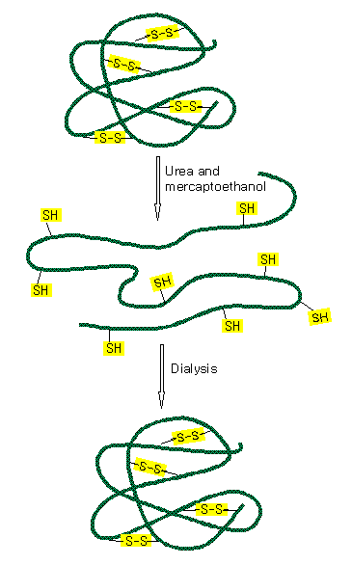
Introduction(26/35)
Folding, Denaturation, Renaturation
  세포 내에서 단백질의 이동과 기능을 위해 folding, denaturation, renaturation과정이 계속 반복해서 일어남
Notes:
인위적인 조작이 아니더라도 생물체는 체내에 있는 단백질의 활용/저장/이동 등을 위해 끊임없이 폴딩과 언폴딩을 반복하고 있음
<오른쪽 그림> 기본적으로 폴딩되어 있는 단백질을 Urea and mercaptoethanol을 가해 폴딩을 풀어보고 투석을 통해 다시 폴딩시켜봄(2황화결합이 끊기면서 폴딩이 풀림)

Slide 29
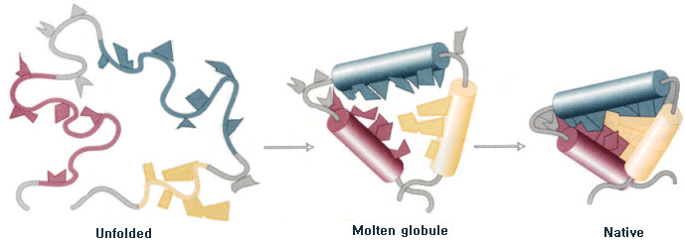
Introduction(27/35)
Folding, Denaturation, Renaturation
Notes:
폴딩/디내츄레이션/리내츄레이션 과정의 모식도
최초에 언폴딩된 상태로 있다가 반 쯤 폴딩된 상태(Molten globule; 소구체)를 거친 후 안정된 상태로 변함
(실험적, 생물학적 과정 모두 동일)

Slide 30
Introduction(28/35)
샤프론(Chaperone)(1)
  unfold된 분자를 알맞은 형태로 최대한 빨리 folding시키기 위해 존재하는 단백질 군집
  분자적 샤프론과 샤프로닌이 있음
  Molecular chaperone(Hsp70의 집합)
    folding되어 있지 않거나 부분적으로만 folding되어 있는 단백질과 결합하여 단백질이 unfold상태로 가는 것을 막아주는 역할(소극적)
  Chaperonin(Hsp60의 집합)
    단백질이 folding할 수 있도록 직접 도와주는 역할(적극적)
Notes:
샤프론은 폴리펩티드의 폴딩을 도와주는 단백질 군집임
분자적 샤프론은 언폴딩되어 있던 단백질이 ->소구체로 변하고 ->안정된 상태로 가는 과정에서 최소한 반대로 돌아가지는 않도록 막아주는 역할(풀리는 것만 막아줌)
샤프로닌은 직접 폴딩과정에 개입해 단백질의 폴딩을 도와주는 역할

Slide 31
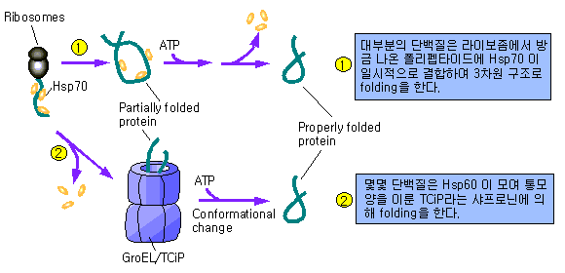
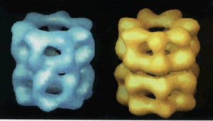
Introduction(29/35)
샤프론(2)
Notes:
1의 과정이 분자적 샤프론의 역할
Hsp70들이 폴리펩티드 주변에 붙어서 풀리는 것을 막아줌
2의 과정이 샤프로닌의 역할
GroEL/TCiP라는 샤프로닌에 폴리펩티드가 들어가면 그 내부에서 다른 환경의 영향을 받지 않고 안정된 상태로 쉽게 변할 수 있음
<왼쪽그림>
파란색 통모양은 TCiP가 닫혀진 상태(폴리펩티드가 들어올 수 없는 상태)
-> 폴리펩티드가 진입하려고 하면 -> 파란색 통=> 노란색통(폴리펩티드가 들어올 수 있도록 열려진 상태)

Slide 32
Introduction(30/35)
단백질의 분해(1)
  세포내의 단백질은 수명이 정해져 있음
    사이클린(체세포분열에 관여) : 5분 가량
    수정체(lens) : 종의 수명이 끝날 때까지
  수명이 다한 단백질은 분해/제거됨
  수명과 관계없이 잘못 folding되거나(misfolding) 변성된 단백질(denaturated protein) 혹은 정상적인 단백질이라도 농도가 지나치게 높은 경우 분해/제거
  소화 단백분해효소(digestive protease)에 의해 분해
  단백질은 폴리펩티드로 분해됨
Notes:
체내에서 사용되고 난 단백질은 이동을 위해 언폴딩되거나 수명이 다한 경우 혹은 미스폴딩된 경우 분해되어야 한다
(그렇지 않을 경우 심각한 질병을 유발할 수 있다)
단백질의 분해는 합성과정과 반대로 단백질->폴리펩티드->아미노산의 순서로 분해된다

Slide 33
Introduction(31/35)
단백질의 분해(2)
  소화 단백분해효소
    내부 단백분해효소
      residue에 붙어있는 단백질 골격을 분해
      트립신, 키모트립신
    외부 펩티드 분해효소
      N-terminal, C-terminal부터 순서대로 분해
      aminopeptidase, carboxypeptidase
    펩티드 분해효소
  단백질은 폴리펩티트로 분해 후 혈류를 따라 이동
Notes:
단백질의 분해에 관여하는 효소에 대한 분류
내부 단백분해효소는 residue단위로 분해하므로 큰 덩어리를 분해
외부 펩티드 분해효소는 N-terminal이나 C-terminal로부터 하나씩 분해(one way)
기타 펩티드 분해효소가 있음

Slide 34
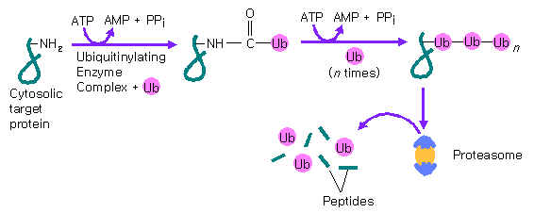
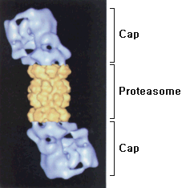
Introduction(32/35)
단백질의 분해(3)
Notes:
단백질의 분해 사례
시토졸을 분해하는 경우
1.대상 단백질(시토졸)에 소화단백분해효소인 유비퀴틴이 붙음
2. 연속적으로 유비퀴틴이 붙음(조각낼 개수만큼)
3. 프로테아좀 내에서 단백질이 붙어있는 유비퀴틴의 개수만큼 잘게 부서짐

Slide 35
Introduction(33/35)
아미노산 서열과 단백질의 분해
  단백질은 효소에 의해 분해
  효소가 인식할 수 있는 아미노산 서열만 분해
  단백질의 아미노산 서열과 체내의 분해효소의 양에 따라 단백질의 수명이 결정됨
    ex) N-terminal에 Arg, Lys, Phe, Leu, Trp이 있으면 3분 이내에 분해됨
    ex) N-terminal에 Cys, Ala, Ser, Thr, Gly, Val, Met이 있으면 효소가 있더라도 30분까지 분해되지 않고 견딜 수 있음
Notes:
모든 단백질이 모든 소화효소에 반응하는 것은 아님
자신이 반응해야 할 소화효소를 알고 있음
체내에는 단백질 분해효소가 단백질과 공존함
소화효소에 대한 반응속도가 그 단백질의 수명을 결정함

Slide 36
Introduction(34/35)
비정상적으로 folding된 단백질과 질병
  각 단백질은 아미노산 서열에 따라 에너지적으로 가장 안정된 형태로 folding됨
  잘못 접혀진(misfolding) 단백질은 체내에 플라크(plaque)를 형성하여 질병을 유발
Notes:
단백질은 생성될 때부터 가장 안정된 상태가 되기 위해 folding됨
때로는 잘못 folding(misfolding)되기도 함
미스폴딩된 경우 일반적으로는 소화효소에 의해 단백질이 분해가 되지만
그렇지 못할 경우 플라크가 발생되어 질병을 유발할 수 있다

Slide 37
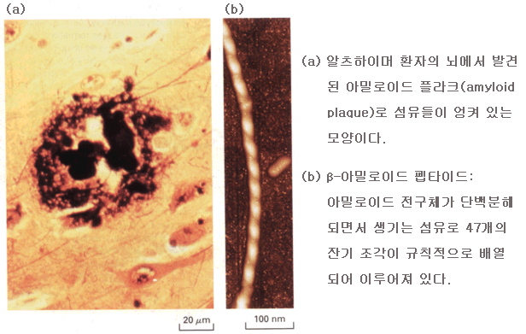
Introduction(35/35)
Notes:
미스폴딩으로 인해 플라크가 유발된 예

Slide 38
Contents
Introduction
Predicting features of individual resudues
  Secondary Structure Prediction
  Solvent Accessibility
  Transmembrane Segments
Predicting function
  Annotation Transfer
  Motif and Patterns
  Subcellular Localization
  Functional Class

Slide 39
Predicting features of individual residues(1/2)
단백질의 구조예측
  단백질의 1차구조만으로 3차구조 및 단백질의 여러가지 성질들(2차구조,도메인 경계,용매접근성)을 예측하는 것
  실험적인 방법
    가장 확실한 방법
    진행속도 느리고 고비용
  컴퓨터를 이용한 구조예측 방법
    4000만개의 유전자(genome project) vs 30000개 단백질 구조 확인
    Blue gene을 이용한 단백질 구조 예측
Notes:
단백질의 구조는 단백질을 구성하는 아미노산 서열에 의해 결정되므로
이미 알고 있는 아미노산 서열을 바탕으로 단백질의 구조 및 성질들을 예측하는 것
in vito방법과 in silico방법이 있음
미국은 슈퍼컴퓨터인 Blue jean을 이용해 단백질 구조 예측 분야에서 선두에 서려고 노력중
수백만 개의 CPU가 내장된 Blue jean은 아직 개발이 덜 끝난 상태
현재는 30000개의 CPU가 내장된 Blue jean/L을 사용해 분석 작업중

Slide 40
Predicting features of individual residues(2/2)
단백질이 기능을 발휘할 수 있는 최소 단위는 3차구조
  단백질의 3차구조는 파악하기 어려움
  2차구조가 모여서 3차구조가 되므로 2차구조를 파악하는데 주력
  2차구조를 예측하는 방향
    1차구조로 나누고 residue의 서열을 바탕으로 예측
    residue 고유의 특성을 기반으로 2차구조를 예측
      transmembrane feature
      solvent-accessible feature
Notes:
현재 연구 진척도
단백질이 기능을 발휘할 수 있는 최소 단계는 3차 구조인데
3차 구조는 파악하기 힘들기 때문에
현재는 3차 구조의 기본이 되는 2차 구조의 파악이 연구목표
2차 구조 역시 1차 구조를 기반으로 Residue에 붙어있는 아미노산 서열에 따라 예측함
구조 예측을 통한 단백질 기능 예측의 예: 막투과성, 친매성 등

Slide 41
Contents
Introduction
Predicting features of individual resudues
  Secondary Structure Prediction
  Solvent Accessibility
  Transmembrane Segments
Predicting function
  Annotation Transfer
  Motif and Patterns
  Subcellular Localization
  Functional Class

Slide 42
Secondary Structure Prediction(1/7)
2차 구조의 형태
  helix
  strand
  other
단백질 2차 구조 예측은 2차 구조의 아미노산 서열을 보고 3가지 2차 구조 중 어느 것에 해당하는지를 예측하는 작업
  PHDsec and PROFsec
  PSIPRED
  SAM-T99
Notes:
(2차 구조 예측)
2차 구조로는 helix, strand, loop, turn등이 있음
단백질의 2차 구조 예측은 단백질을 구성하는 아미노산 서열을 보고
helix, strand, loop, turn 등의 2차 구조 중 어느 것에 해당하는지 파악하는 것
사용가능한 Tool로는 PHDsec/PROFsec, PSIPRED, SAM-T99등이 있음(세부적인 설명은 다음 슬라이드부터)

Slide 43
Secondary Structure Prediction(2/7)
PHDsec/PROFsec
  PHDsec과 PROFsec은 서열분석과 구조예측 프로젝트인 PredictProtein의 한 구성요소
  기본적으로 machine learning에 기반함
  알려져있는 단백질 구조와 그 단백질의 type(helix, strand,others)의 dataset을 입력하고 학습
  query sequence가 들어오면 유사한 homologous protein과 연결
  homologous protein들을 MaxHom 알고리즘에 입력
    homolog들의 sequence alignment들을 만듦
  MaxHom의 결과를 neural network에 넣고 각 아미노산이 3가지 type중 어디에 해당하는지를 결과로 돌려줌
Notes:
PHDsec/PROFsec은 단백질 구조 예측 Tool의 기본 토대를 제공
기본적으로는 기계학습 방법에 의존
현재까지 밝혀진 (아미노산 서열, 단백질 구조) 쌍을 dataset으로 입력하고 학습시킴
Query가 들어오면 Query 서열과 가장 유사한 homolog 단백질을 연결
MaxHom 알고리즘에서 homlog단백질의 서열 alignment를 만들고 이 결과를 신경망에 넣어줌
신경망은 aligment를 보고 Query 아미노산 서열이 단백질 2차 구조의 3가지 형태 중 어디에 해당하는지를 결과로 돌려줌

Slide 44
Secondary Structure Prediction(3/7)
PHDsec
known sequences
Learning
MaxHom
PredictProtein
Sequence alignments
AVTYYRL…
PHDsec/PROFsec
a sequence
(Input)
Result
Neural
Network
AVTYYRL…
L . . . . .H..
Notes:
(PHDsec의 구조)
알려진 서열로 기계 학습을 시킨 후 Query 서열을 입력해 줌
PHDsec에서 가장 유사한 homolog 서열을 선택하면 이를 MaxHom 알고리즘에 전달
MaxHom 알고리즘에서는 PHDsec에서 선택한 homolog 서열을 바탕으로 서열 alignment를 만듦
이 서열 alignment를 신경망에 넣어서 어느 서열이 어느 구조에 해당할 것인지 예측
마지막 Result에 있는 위쪽 서열 AVTYYRL은 query 아미노산 서열을 의미
아래쪽에 있는 L…..H..는 단백질 2차 구조(L = Loop, H=Helix, …은 알 수 없는 구조)

Slide 45
Secondary Structure Prediction(4/7)
PSIPRED
  현재 가장 많이 사용되고 있는 단백질 2차구조 예측 프로그램
  예측 정확도 80% 정도
  http://bioinf.cs.ucl.ac.uk/psipred/psiform.html
  단백질 아미노산 서열을 입력하면 그 단백질의 예측된 2차 구조를 얻을 수 있음
  PC에서 사용하기 위해서는 PSIPRED설치 이전에 PSI-BLAST가 설치되어 있어야 동작
  neural network 사용
Notes:
(PSIPRED)
아미노산 서열을 통해 2차 구조를 예측한다는 점은 PHDsec/PROFsec과 동일
신경망 방법을 사용

Slide 46
Secondary Structure Prediction(5/7)
기본 개념은 PHDsec과 동일
PSI-BLAST가 PSSM(position-specific scoring matrix)를 만듦
Neural network을 통해서 알려진 2차 구조들을 학습시킴
학습된 PSIPRED에 PSSM을 대입하여 2차 구조를 예측
Notes:
PSI-BLAST를 이용해 PSSM을 만듦(PSI-BLAST나 PSSM은 chapter 에서 설명)
신경망을 통해 실험으로 밝혀진 2차 구조들을 학습시킴
PSSM을 이용해 2차 구조를 예측함

Slide 47
Secondary Structure Prediction(6/7)
SAM-T99
  학습-예측의 2단계 방식은 PHDsec/PROCsec이나 PSIPRED와 동일
  SAM-T99에서는 sequence alignment를 생성하기 위해 HMM(Hidden Markov Model)을 사용함
  HMM
    외형상의 서열이 유사하지 않아 서로 무관한 것처럼 보이는 단백질 간의 관련성을 찾아냄
    예측의 품질을 개선함
Notes:
(SAM-T99)
기계 학습을 사용한다는 점에서는 앞의 2가지 Tool과 동일한 방식
서열 alignment를 찾아내기 위해 HMM방식을 사용(chapter 에서 설명)

Slide 48
Secondary Structure Prediction(7/7)
EVA server
  다양한 알고리즘을 사용한 다양한 방법들의 성능을 평가하기 위해 구축
  매주 생물학 실험자에게 받은 단백질 sequence를 update
  update된 sequence를 각 방법들에 적용해보고 사람이 평가한 점수와 비교
  현재 가장 좋은 방법의 예측정확도는 76% 이상
  모든 방법들이 전부 틀린 결과를 내놓는 경우도 있음
    ex) prion protein
Notes:
(EVA server)
단백질 구조를 예측하는 tool이 난무하는 상황에서
사용자들에게 각 tool의 정확도를 제공하는 일종의 benchmarking program
매주 단위로 실제 실험 데이터를 server에 업데이트하고 이 서열을 각 tool에 query로 입력한 다음
각 tool에서 나오는 결과들을 실제 실험데이터와 비교해보고 예측정확도를 판단
대체로 한가지 tool이 좋은 결과를 보이는 query 서열에 대해서는 나머지 tool들도 대체로 정확한 결과를 내놓지만
예측이 어려운 서열에 대해서는 대부분의 tool이 나쁜 결과를 도출(기계 학습의 문제점-학습되지 않은 서열을 찾기는 힘들다)

Slide 49
Contents
Introduction
Predicting features of individual resudues
  Secondary Structure Prediction
  Solvent Accessibility
  Transmembrane Segments
Predicting function
  Annotation Transfer
  Motif and Patterns
  Subcellular Localization
  Functional Class

Slide 50
Solvent Accessibility(1/3)
용매 접근성
  단백질의 용매 접근성을 통해 단백질의 구조 추측
  Main idea
    비슷한 구조를 갖는 단백질은 같은 용매에 대해 용해되는 성질이 비슷할 것임
  용매 접근성을 이용해 단백질의 구조를 예측하는 방법의 기본 algorithm은 machine learning & neural network
  PHDacc/PROFacc
  Jpred
Notes:
(용매접근성 혹은 친매도)
단백질은 기본적으로 아미노산으로 구성되어 있고 아미노산은 한 용매에 대해 친매성/소매성을 가진다(예) 물-> 친수성/소수성
즉, 비슷한 구조(비슷한 아미노산 서열)로 구성된 단백질은 비슷한 용매접근성을 보일 것이다
따라서 한 개 단백질의 용매에 대한 용매접근성을 보면 구조를 예측하는데 도움을 받을 수 있을 것이라고 생각
아미노산 서열을 학습시키는 것과 마찬가지로 용매접근성도 기계학습을 시킴
학습된 시스템에 query 서열과 query 용매접근성을 파라미터로 주면 좀더 정확한 구조 예측 결과를 얻을 수 있음
대표적인 시스템으로는 PHDacc/PROFacc와 Jpred가 있음

Slide 51
Solvent Accessibility(2/3)
구조를 알고있는 단백질
용해
용매 A
Query protein
용해
유사한 구조
Notes:
앞의 내용을 그림으로 표현한 것

Slide 52
Solvent Accessibility(3/3)
PHDacc/PROFacc
  PHDsec/PROFsec과 유사하게 machine learning
  Neural network 단계에서 query sequence에 예측 용해 접근성 값을 부여
Jpred
  단백질 2차 구조와 용매 접근성을 예측하는 방법
  HMM에 의해 얻어진 용매 접근성 값과 PSI-BLAST에서 얻어진 용매 접근성 값을 평균
Notes:
PHDacc/PROFacc와 Jpred는 용매접근성을 기반으로 단백질 구조를 예측하는 것은 동일
PHDacc/PROFacc는 기계학습과 신경망을 사용
Jpred는 HMM을 사용해서 예측

Slide 53
Contents
Introduction
Predicting features of individual resudues
  Secondary Structure Prediction
  Solvent Accessibility
  Transmembrane Segments
Predicting function
  Annotation Transfer
  Motif and Patterns
  Subcellular Localization
  Functional Class

Slide 54
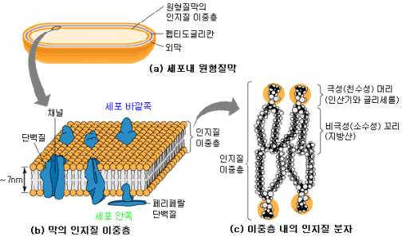
Transmembrane segments(1/3)
Notes:
세포내 물질 이동 경로를 보여주는 그림
막(membrane)은 기본적으로 인지질 2중층으로 되어있고 사이사이에 단백질이 끼어있음
인지질 이중층으로는 물질이 이동하기 힘들기 때문에 단백질을 통해 물질이 이동
(이때 물질이동을 위해 단백질이 벌어진 형태를 취하고 있는 것을 채널이라고 한다)

Slide 55
Transmembrane segments(2/3)
세포막 안팎의 통신/물질교환은 세포막에 포함된 단백질의 의해 수행됨
막투과성 단백질은 인지질 이중층에 helix를 포함하는 경우와 strand를 포함하는 경우가 있음
막에 포함되기 위해서는 residue에 소수성이 있어야 함(소수성 amino acid만 해당)
Main idea
  Kyte and Doolittle
  막투과성 단백질에 포함된 residue의 소수성을 바탕으로 구조예측
Notes:
물질 교환을 위해 단백질은 인지질 이중층 사이에 helix를 포함하는 경우와 strand를 포함하는 경우가 있음
막투과성 단백질에 포함된 residue의 소수성의 정도를 보고 단백질 구조를 예측하는 파라미터로 사용

Slide 56
Transmembrane segments(3/3)
TopPred
PHDhtm
ProfTMB
SOSUI
TMHMM
DAS
Notes:
막투과성 단백질의 구조를 예측하는 tool들(자세한 설명은 생략)
TopPred
PHDhtm
ProfTMB
SOSUI
TMHMM
DAS

Slide 57
Contents
Introduction
Predicting features of individual resudues
  Secondary Structure Prediction
  Solvent Accessibility
  Transmembrane Segments
Predicting function
  Annotation Transfer
  Motif and Patterns
  Subcellular Localization
  Functional Class

Slide 58
Predicting Function
예측된 단백질의 구조를 통해 단백질의 기능을 예측
단백질의 3차 구조를 예측하는 방법의 일종
Notes:
예측된 단백질 구조를 기반으로 단백질의 기능을 예측하는 것
단백질의 기능 예측은 3차 구조를 예측하는 기반이 됨

Slide 59
Annotation Transfer
새로 발견된 단백질이 이전에 기능을 알고 있는 단백질과 구조가 유사하다면 유사한 기능을 할 것이라고 예측
예외: 비슷한 서열을 갖고 있어도 세포내의 위치가 다르면 다른 기능을 할 수 있음(moonlighting protein)
Notes:
서열과 구조, 기능을 모두 알고 있는 단백질1이 있고,
서열과 구조만을 알고 있는 단백질2가 있을 때
단백질1과 단백질2의 구조가 비슷하다면 둘의 기능도 비슷할 것이라고 예상
(항상 그런 것은 아님-moonlighting protein)

Slide 60
Motif and Patterns(1/2)
단백질의 기능에 중요한 영향을 미치는 residue(혹은 residue의 집합,polypeptide)가 query 단백질에 있다면 이전에 발견된 단백질 중 이 residue를 가진 단백질을 고려
고려된 구조와 기능을 알고 있는 단백질의 구조에 motif나 pattern이 있다면 query 단백질도 유사한 구조를 가질 것으로 예상
Notes:
단백질의 기능에 중요한 영향을 미치는 하부구조가 있다면 기능 예측에 있어 그 하부구조에 가중치를 줌
기능을 예측하는 것이기 때문에 단백질 전체 구조 중 특정 부분이 더 많은 기능을 한다면 그 부분에 가중치를 주는 것은 당연
기능이 비슷하다면 구조도 비슷할 것으로 생각함
단백질 3차 구조에 중요한 영향을 미치는 하부구조 중 하나가 Motif이므로 Motif의 유무를 중요한 척도로 고려

Slide 61
Motif and Patterns(2/2)
PROSITE
  각 단백질 군의 구조,서열 등에 대한 상세 정보 보유
  입력된 단백질이 어느 단백질 군에 해당하는지 확인
Pfam
  Pfam-A: 실험자들이 작성한 protein alignment 정보를 보유
  Pfam-B: ProDom DB에 의해 자동적으로 단백질을 분류
Notes:
단백질 기능 예측에 있어 Motif를 중요한 고려대상으로 삼는 Tool
PROSITE
Pfam
Query로 입력된 단백질이 기능적으로 어느 단백질군에 해당하는지 분류해줌

Slide 62
Subcellular Localization
PSORT
SUBLOC
TargetP
LOC3D
Notes:
단백질의 구조를 보고 이 단백질의 세포내의 위치가 어디일지를 예측하는 것
PSORT
SUBLOC
TargetP
LOC3D등의 tool이 있음
(SL팀이 있으므로 자세한 설명은 생략)

Slide 63
Functional Class
단백질의 기능을 몇 가지 기본적인 functional class로 묶어서 분류하는 방법
EUCLID
  단백질에 해당하는 SwissProt의 keyword 체계를 이용해 각 단백질을 Riley’s functional class로 분류
  machine learning 사용
  query 단백질이 들어오면 functional class중 어느 분류에 해당하는지부터 확인
ProtFun
  SwissProt대신 GO를 이용해 MF, BP, CC중 하나의 카테고리로 분류
Notes:
단백질의 기능을 몇가지 class로 묶어서 도서관 서지 분류하듯 분류하는 방식
EUCLID와 ProtFun이 있음
tool에서 자체적으로 분류할 수 있는 근거는 없고 SwissProt이나 GO처럼 단백질에 대한 Annotation 정보를 근거로
단백질을 몇 개의 군으로 나눔

